Slide 1
文献汇报
张鹤
2020.1.16

Slide 2
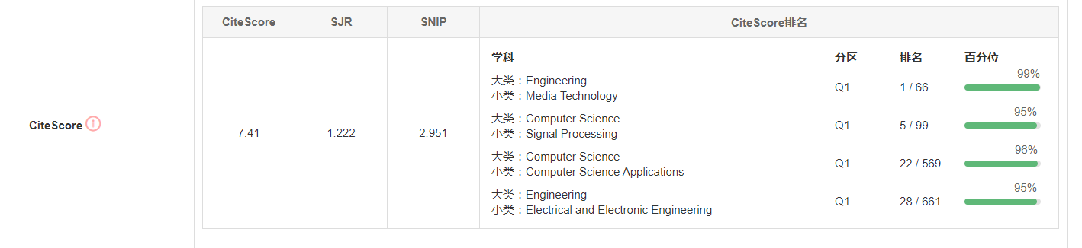
文献
Deep Dual-Channel Neural Network for Image-Based Smoke Detection
Published in: IEEE Transactions on Multimedia,July 2019
Notes:
多媒体交易

Slide 3
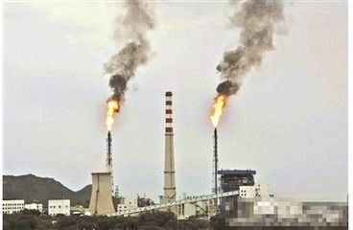
背景
比如，针对石油化工火炬黑烟检测：
现有方法：人工观察和传感器
出现问题：
1.人力资源有限，不能快速有效地 监视烟雾。
2.时间延迟，范围不一定完全覆盖
期望：实现100%准确检测烟雾

Slide 4
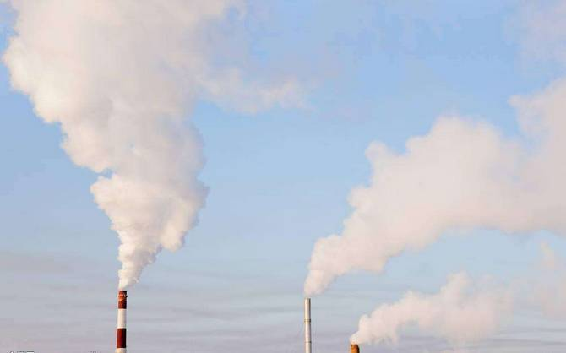
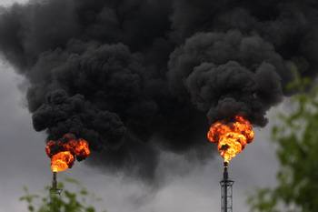
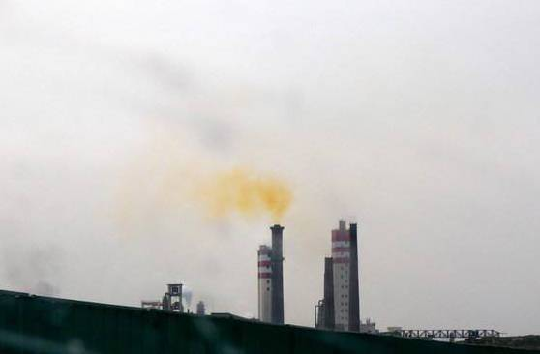
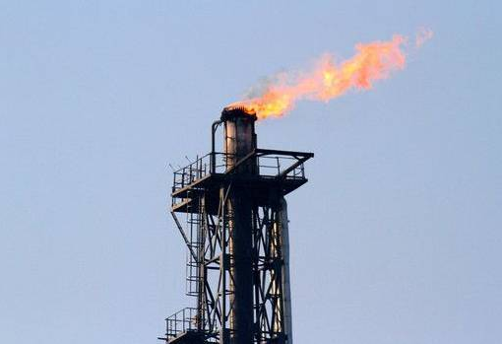
化工厂的烟种类
白烟：水蒸气，无毒无害
黑烟：燃烧不充分，对人体危害很大
黄烟：大量的硫化物，环境污染大
“火烟”：将易燃、易爆、有毒、 有腐蚀性的气体燃烧
Notes:
石油化工产品加工过程中产生一些气态的易燃物质，这些产品万一在加工过程中泄漏出去，就会在大气中弥漫开来，蔓延时会沉积在地面上，达到很高的浓度。一旦碰到火种，极易酿成火灾，甚至爆炸。为了消除这些恶果的产生，人们索性把它们集中起来烧掉，以防后患。火炬的诞生，就是为了完成这个使命。

Slide 5
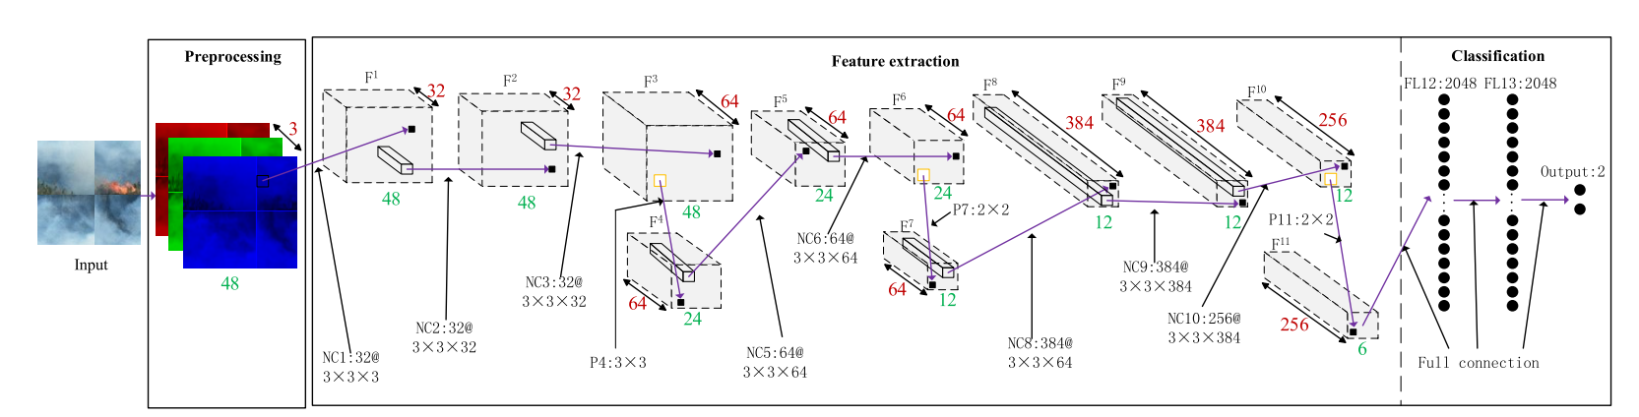
研究历程
手动提取特征 来识别烟雾，算法：空间小波变换+高频能量损失
使用深度学习，算法：deep normalized convolutional neural network^{[1]}（DNCNN，深度归一化卷积神经网络）
检测精度：97%
[1] Yin, B. Wan, F. Yuan, X. Xia, and J. Shi, “A deep normalization andconvolutional neural network for image smoke detection,”IEEE Access,vol. 5, pp. 18429-18438, Aug. 2017.
Notes:
用于烟雾检测的深度归一化和卷积神经网络分类系统的体系结构。 每个以虚线绘制的长方体表示一堆特征图。 在第i层中表示一堆要素地图。 沿深度方向的红色数字表示要素图的数量。 所有要素图的形状均为正方形。 长方体下的绿色数字表示特征图的宽度和高度。归一化和卷积层缩写为NCi，同样，最大池化层缩写为Pi。 例如，NC8：384 @ 3×3×64表示这是第8个规范化和卷积层，其中384个大小为3×3×64的滤波器，P4：3×3表示这是第4个最大池化层，内核大小为3× 3，FL11：2048表示这是具有2048个神经元的第11个完全连接层

Slide 6
主要工作
双通道
子网一擅长提取烟雾的详细信息（例如纹理）
子网二可以捕获烟雾的基本信息（例如轮廓）
子网一顺序连接多个卷积层和最大池化层
子网二使用跳跃连接和全局平均池化
通过旋转训练图像获得的增强数据

Slide 7
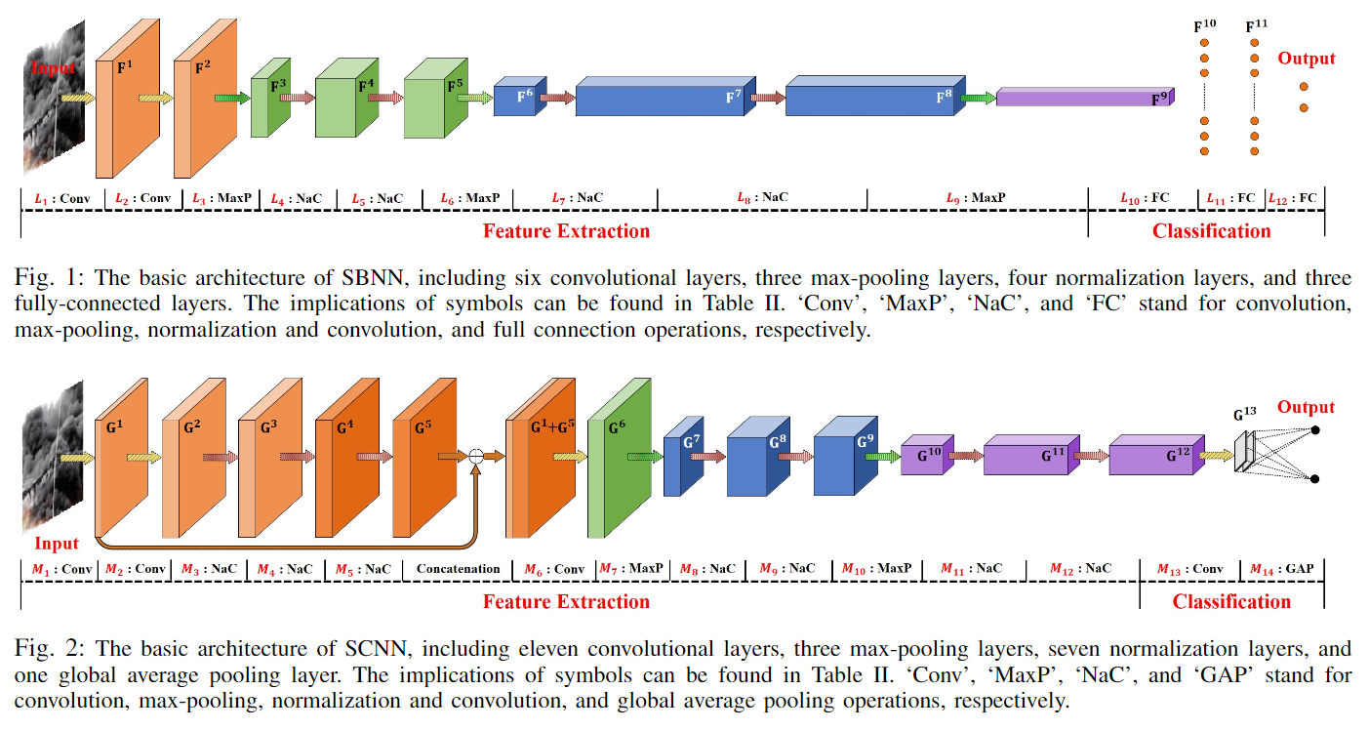
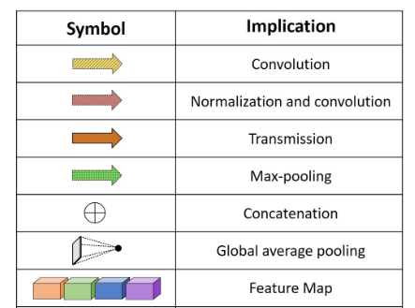
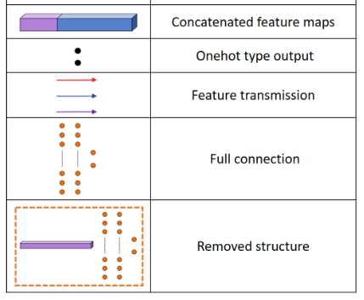
通道一（SBNN——基于选择的批处理规范化网络）
SBNN的基本体系结构，包括六个卷积层，三个最大池化层，四个归一化层和三层连接层。
“Conv”—— 卷积
“MaxP”—— 最大池化“NaC”—— 归一化和卷积 “FC”—— 完全连接操作
Notes:
通过三组卷积卷积最大池化，来提取特征。为了减轻过度拟合的问题并加快训练过程，我们引用BN操作。 因为发现BN层很可能会限制提取特征的自由度，所以我们有选择地将BN层附加到最后四个卷积层中的每一个上。

Slide 8
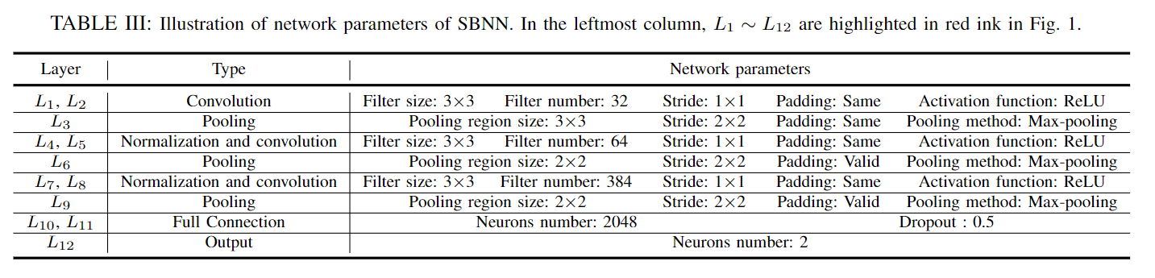
池化区域大小
填充
Notes:
试错法

Slide 9
通道二（SCNN——基于跳跃连接的神经网络）
SCNN的基本体系结构，包括十一个卷积层，三个最大池化层，七个归一化层和一个全局平均池化层。
“Conv”—— 卷积
“MaxP”—— 最大池化“NaC”—— 归一化和卷积 “GAP”—— 全局平均池化操作
Notes:
一种是跳跃连接，它有助于防止梯度消失和增强特征的传播；另一种是全局平均池化，它有利于减少参数数量，减轻过拟合问题

Slide 10
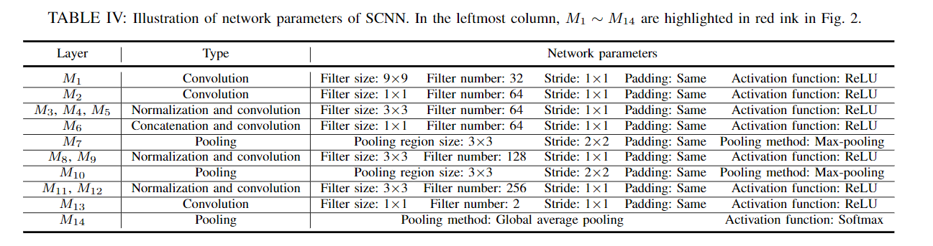

Slide 11
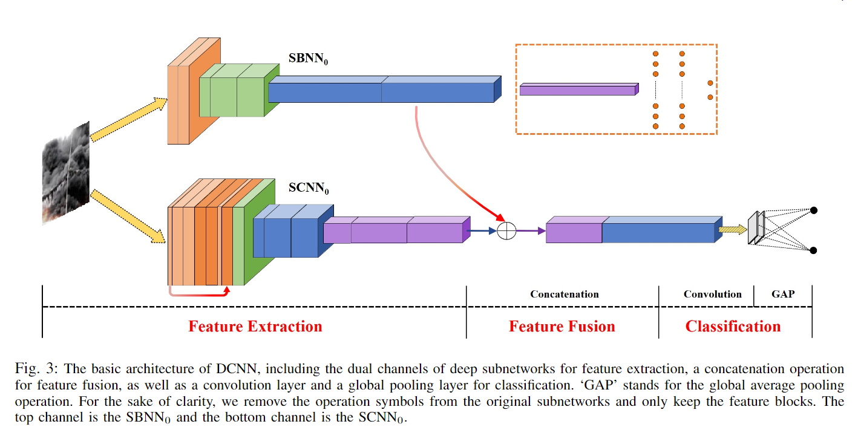
DCNN网络结构
没有完全连接
Notes:
DCNN的基本体系结构，包括用于特征提取的深层子网的双通道，用于特征融合的串联操作，以及用于分类的卷积层和全局池层。
SBNN0的输出大小与SCNN0的输出大小不匹配。 因此，我们通过删除第三个max-poolinglayerL9进一步修改SBNN0。

Slide 12
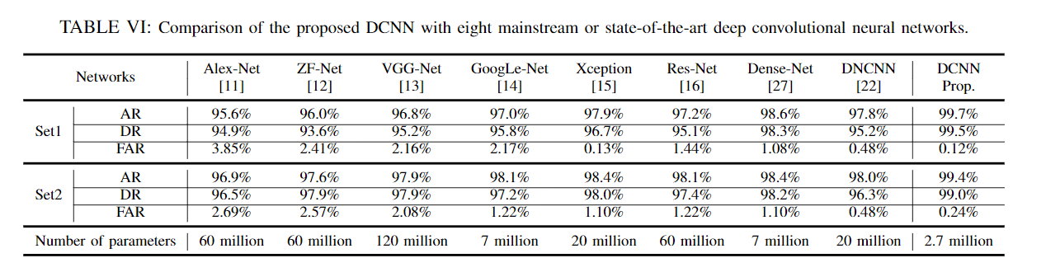
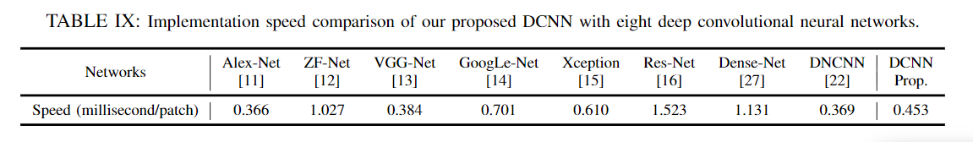
实验结果对比
准确率
识别率
误报率
准确性：DCNN> Dense-Net>DNCNN> Xception> Res-Net，速度：VGG-Net>Alex-Net>DNCNN>DCNN>Dense-Net
48×48×3
Notes:
网络包含的参数越少，泛化能力越强

Slide 13
Thank You!

